Slide 1
Задание теней
Работу выполнил Панюшин Д.В. 19Б12-пу

Slide 2
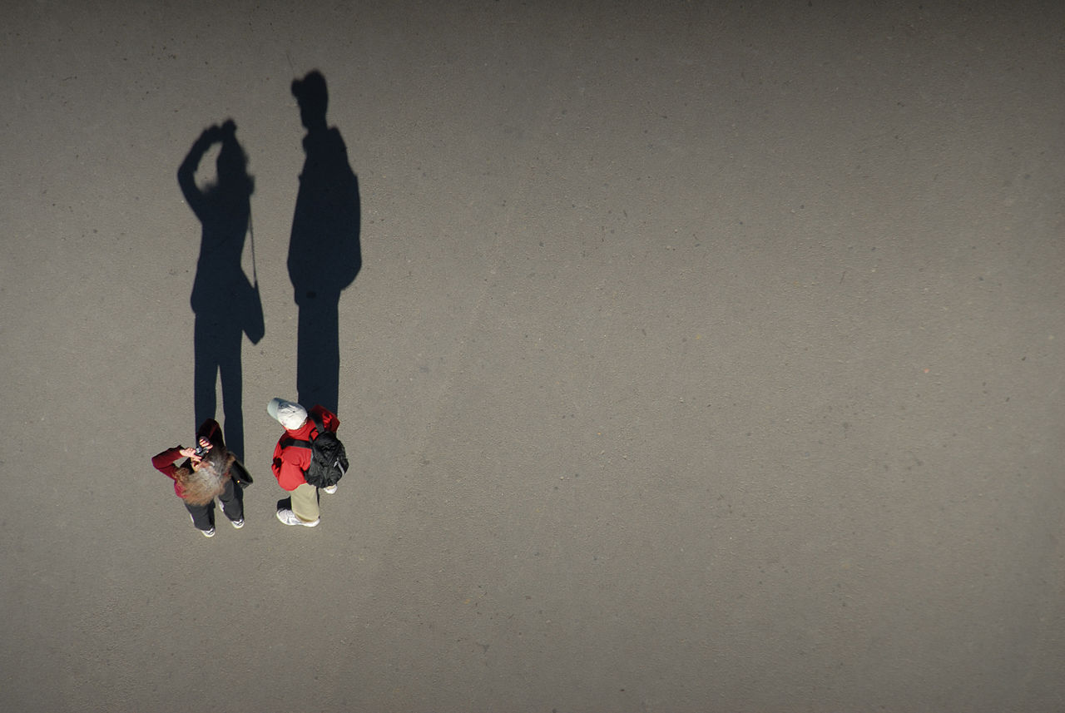
Что такое тень?
Тень – это, в первую очередь, пространственное оптическое явление. Она выражается зрительно уловимым силуэтом, возникающим на произвольной поверхности благодаря присутствию объекта между ней и источником света. Контурами своими тень в той или иной степени, и с учётом ряда условий, повторяет контуры этой преграды света.
Тень

Slide 3
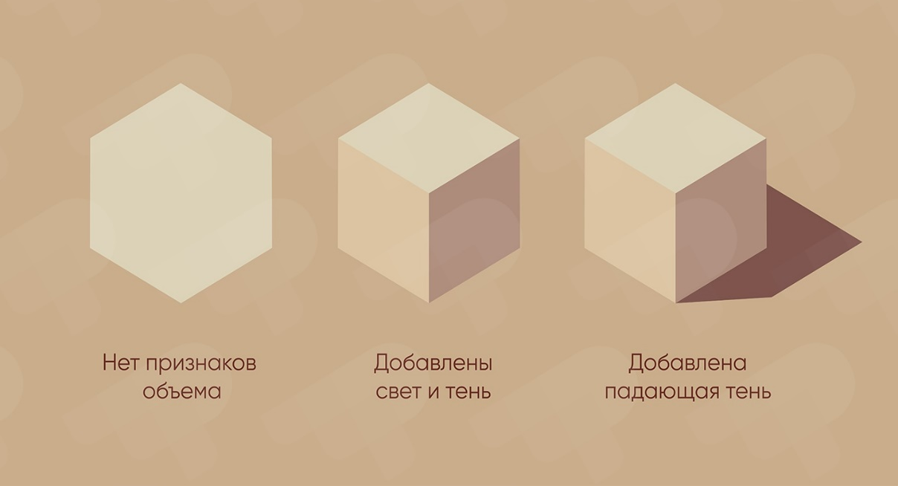
Значение теней при построении реалистических изображений
Игра света и тени - одно из главных средств выразительности. Она помогает показать объем, свойства и положение объекта в пространстве. Предметы, у которых проработана светотень, выглядят более выразительно. Зритель лучше считывает задуманную форму, объем и положение предмета в пространстве.
Форма и объём

Slide 4
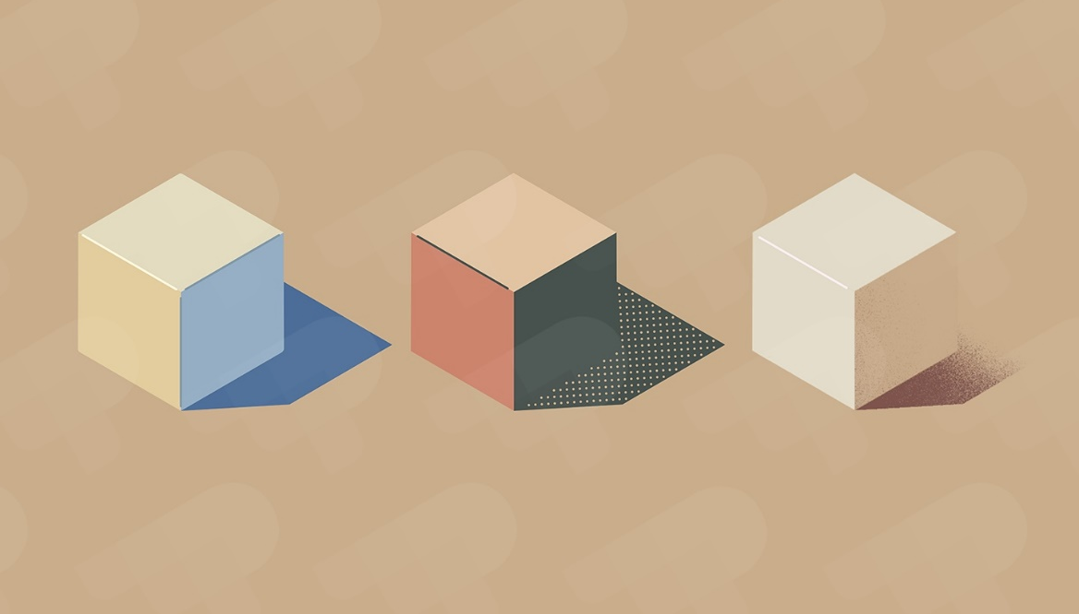
Значение теней при построении реалистических изображений
Добавление света и теней дает больший простор для стилизации, что в векторной графике особенно важно. Тени и свет можно по-разному упрощать, добавлять им интересные формы, необычный цвет или выделять их текстурами.
Стилизация

Slide 5
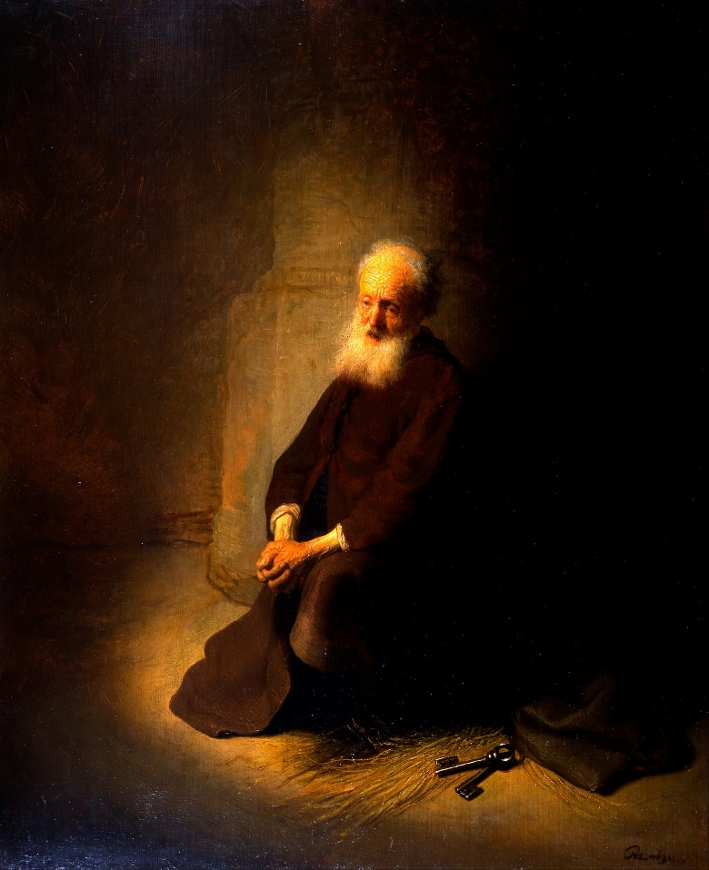
Градации света и тени
Градации светотени зависят от характера освещения, специфики объёмной формы предмета, его фактуры и состояния атмосферы. Физически отношения света и тени на поверхности любого объекта определяются, с одной стороны освещённостью, а с другой — качествами поверхности объекта.
Рембрандт. Святой Пётр.

Slide 6
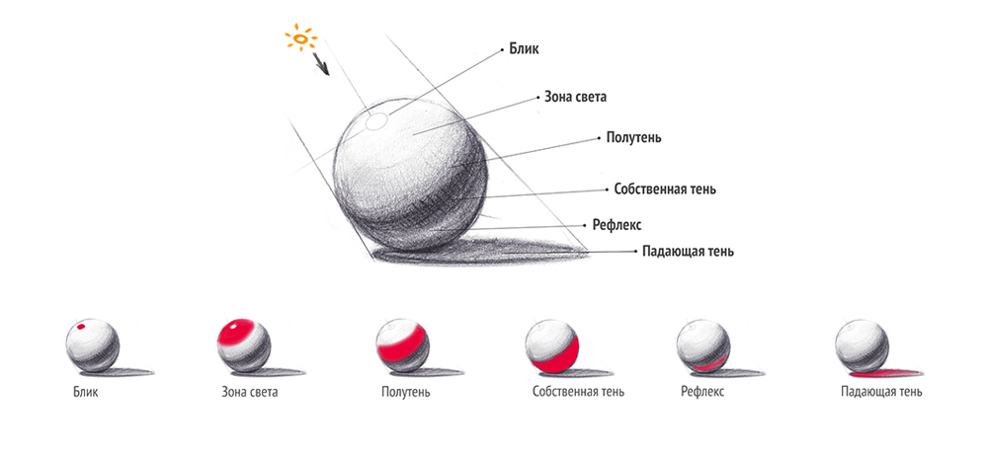
Основные элементы светотени
света́ — поверхности, освещённые источником света;
блик — самое яркое световое пятно на освещённой выпуклой или плоской глянцевой поверхности, там, где световые лучи падают на поверхность перпендикулярно;
те́ни — неосвещённые или слабо освещённые участки объекта. Тени на неосвещённой стороне объекта называются собственными, а отбрасываемые объектом на другие поверхности — падающими;
полуте́нь — слабая тень, возникающая, когда объект освещён несколькими источниками света. Она также образуется на поверхности, обращённой к источнику света под небольшим углом;
рефле́кс — отражение, осветление в области тени, образованное лучами, отражёнными от близлежащих объектов.
Элементы светотени

Slide 7
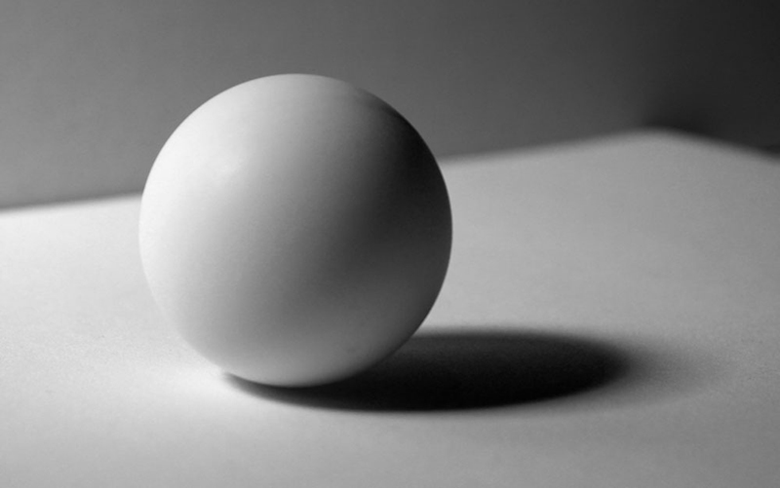
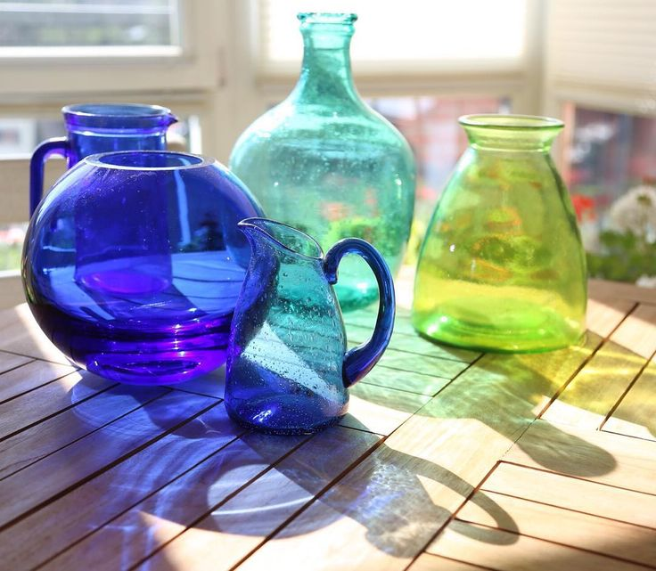
Классификация теней
Тени могу быть от различных по составу объектов:
Тени от непрозрачных объектов
Тени от полупрозрачных объектов
Тень от непрозрачного объекта
Тень от полупрозрачных объектов

Slide 8
Влияние источника света на образование теней
В перспективном рисунке, тени представляют собой не бессмысленные пятна, а рисунок, и поэтому их построение также подчинено правилам перспективы.
Правила и приемы построения перспектив теней при различных источниках света дает возможность выбирать тот из них и того направления, которые наилучшим образом обеспечивают выявление главного на изображении.

Slide 9
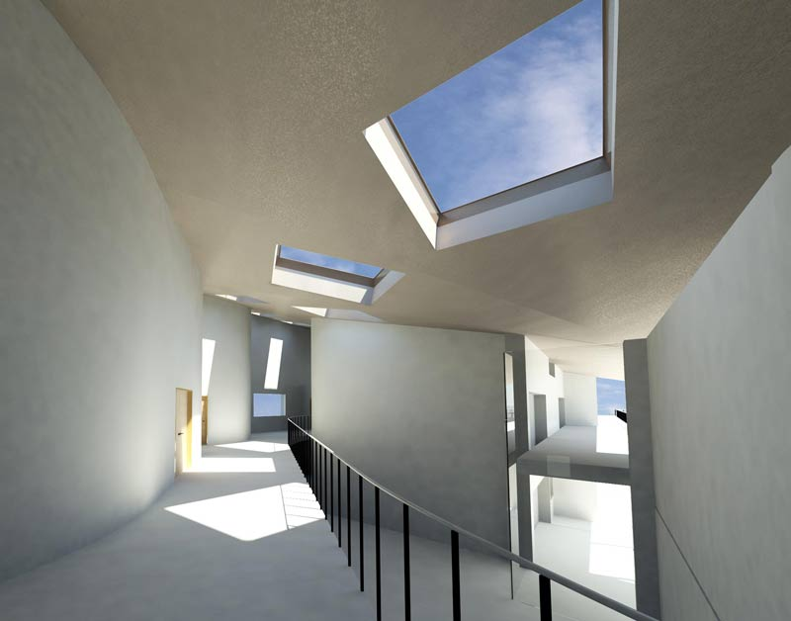
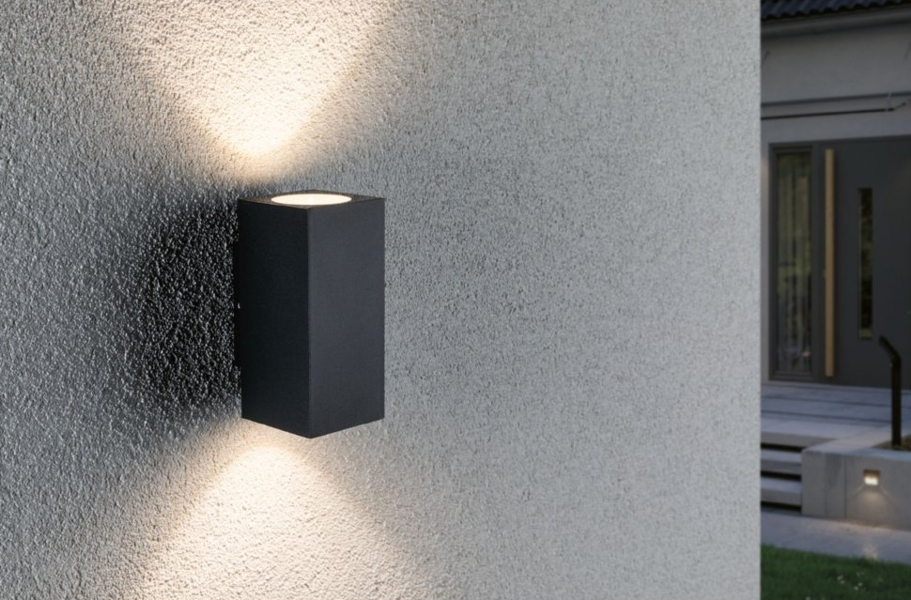
Виды освещения
Перспективы теней можно строить при двух видах освещения, отличающихся друг от друга различным удалением источника света от освещаемого предмета:
Источник света находиться на очень большом удалении (солнце, луна), и потому лучи, падающие на земную поверхность, считаются параллельными. Такое освещение называют параллельным или солнечным.
Источник света в виде светящейся точки (лампа, факел, костер) находится на небольшом расстоянии от предмета. Лучи исходят из одной точки. Такое освещение называют точечным или факельным.
Источник света на большом удалении
Точечный источник света

Slide 10
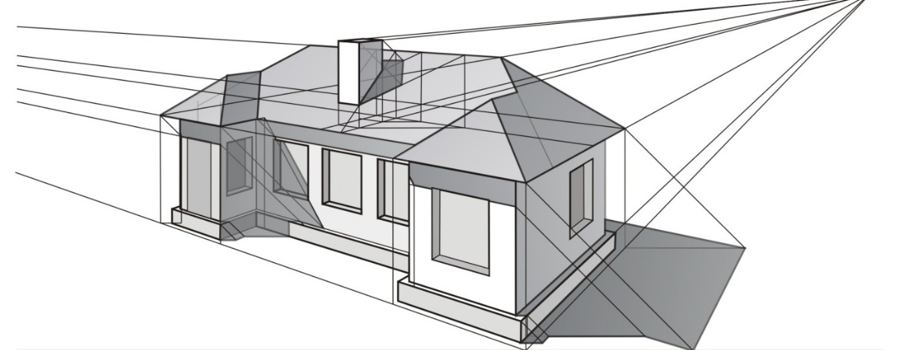
Перспектива теней при естественном освещении
Освещенность изображаемого предмета, собственная тень, направление и размер падающей тени зависят от выбранного положения солнца. Последнее может быть задано направлением луча и его проекцией на предметную плоскость или падающей тенью от какого-либо нарисованного предмета.
Различают три возможных положения солнца – перед зрителем, сзади зрителя и в нейтральном пространстве.
Перспективы теней

Slide 11
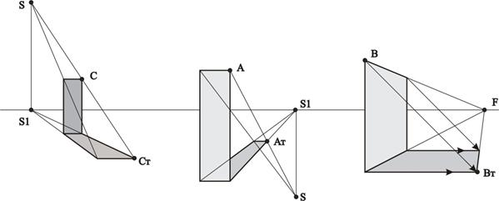
Солнце перед зрителем

Slide 12
Солнце сзади зрителя

Slide 13
Солнце в нейтральном пространстве (сбоку)

Slide 14
Построение перспектив теней при искусственном (точечном) освещении
При точечном искусственном освещении характер освещенной по­верхности предмета и теней от него не такой, как при солнечном, так как здесь уже интенсивность освещения поверхности зависит не толь­ко от силы источника света, но и от его удаления от предмета. Чем ближе предмет к источнику освещения, тем сильнее освещенность его поверхности, и наоборот. Степень освещенности обратно пропорциональна квадрату расстояния между источником света и предметом.
При точечном искусственном освещении изменяются не только размеры теней, но и их характер. Самые темные тени видны на ближайших к источнику света предметах. В результате более слабого воздействия рефлексов контраст между собственной и падающей тенями менее заметен. Падающая тень по мере удаления ослабляется и переходит в тон неосвещенной поверхности.

Slide 15
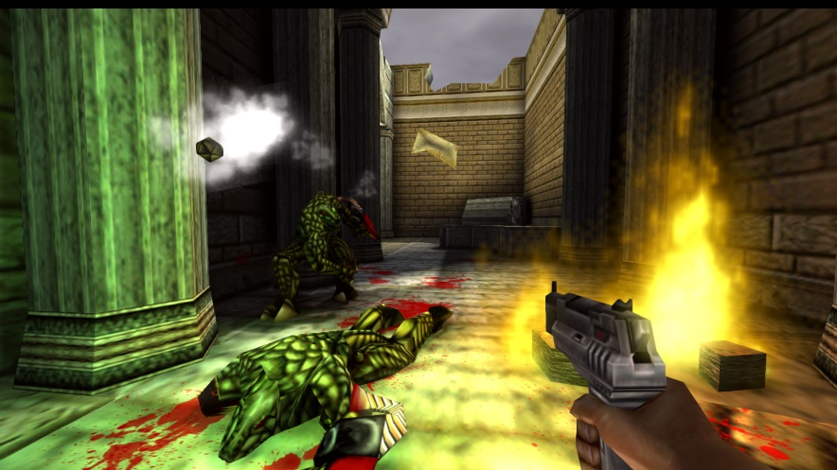
Алгоритм Джима Блинна
Фактически, это первый алгоритм построения тени, который был применён в играх (Turok II, Shogo, и др.). Он отличается простотой реализации и хорошим качеством получаемой тени. Этот алгоритм был впервые описан Джимом Блинном. В своей статье он описал уравнения для проектирования полигона "на землю", т.е. на плоскость z=0, в направлении от источника света. Он рассмотрел два случая:
Источник на бесконечности (параллельный направленный свет)
Локальный источник (точечный источник недалеко от объекта)
Turok II

Slide 16
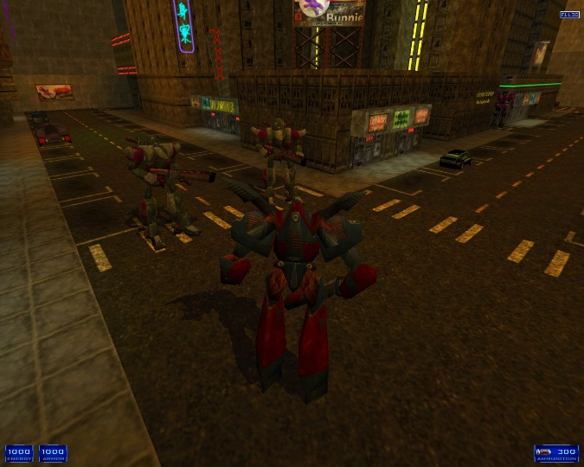
Алгоритм Джима Блинна
Данный метод использует геометрическое взаимоотношение источника света и полигона, т.е. подобные треугольники, для вычисления проекции каждого полигона модели "на землю". "Теневые полигоны" должны быть рассчитаны для каждого источника света, т.е. если объект освещается N источниками света, то необходимо рассчитать N его "теневых проекций".
Shogo

Slide 17
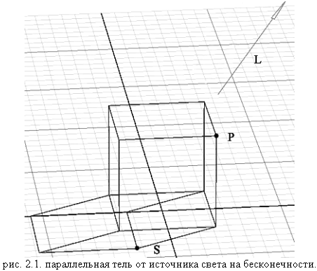
Источник на бесконечности
В случае бесконечно удалённого источника света мы предполагаем, что лучи света, приходящие к объекту, полностью параллельны. Это позволит нам решить уравнение проекции только раз и применять полученное решение ко всем вершинам объекта.

Slide 18
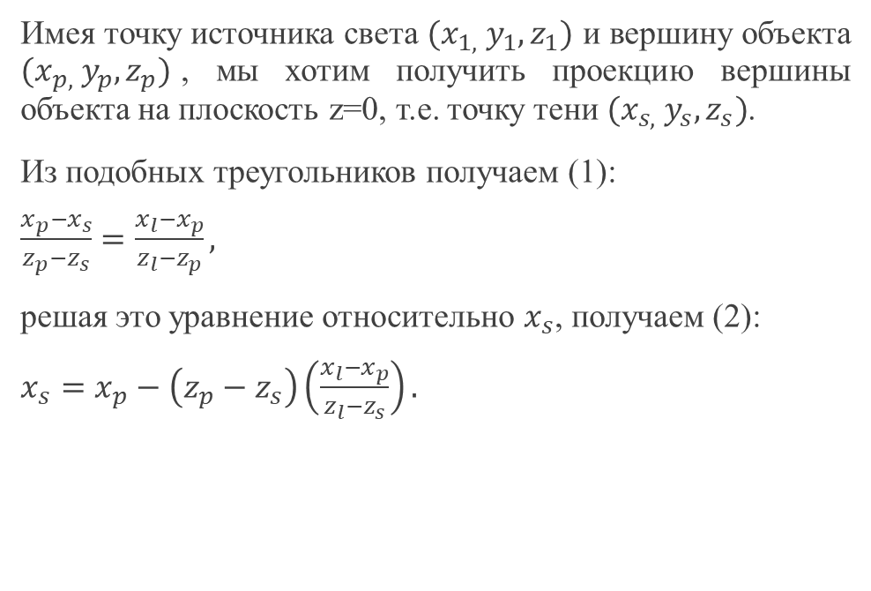
Алгоритм
Имея точку источника света $(x_{1,} y_{1}, z_{1})$ и вершину объекта $(x_{p,} y_{p}, z_{p})$, мы хотим получить проекцию вершины объекта на плоскость z=0, т.е. точку тени $(x_{s,} y_{s}, z_{s})$.
Из подобных треугольников получаем (1):
$\frac{x_{p}−x_{s}}{z_{p}−z_{s}}=\frac{x_{l}−x_{p}}{z_{l}−z_{p}},$
решая это уравнение относительно $x_{s}$, получаем (2):
$x_{s}=x_{p}−\left(z_{p}−z_{s}\right)\left(\frac{x_{l}−x_{p}}{z_{l}−z_{s}}\right).$

Slide 19
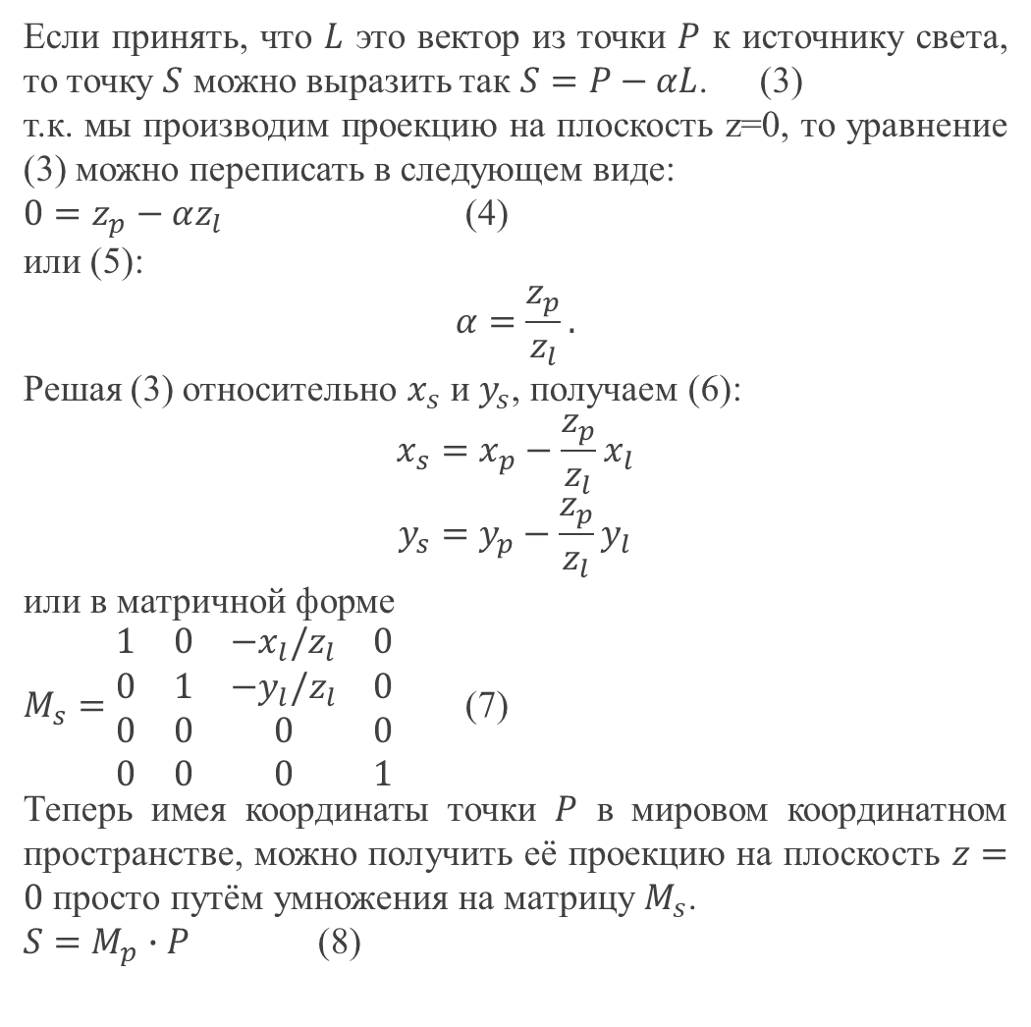
Если принять, что $L$ это вектор из точки $P$ к источнику света, то точку $S$ можно выразить так $S=P−αL$. (3)
т.к. мы производим проекцию на плоскость z=0, то уравнение (3) можно переписать в следующем виде:
$0=z_{p}−αz_{l}$ (4)
или (5):
$$α=\frac{z_{p}}{z_{l}}.$$
Решая (3) относительно $x_{s}$ и $y_{s}$, получаем (6):
$$x_{s}=x_{p}−\frac{z_{p}}{z_{l}}x_{l}$$
$$y_{s}=y_{p}−\frac{z_{p}}{z_{l}}y_{l}$$
или в матричной форме
$M_{s}=\begin{matrix}1 & 0 & −x_{l}/z_{l} & 0 \\ 0 & 1 & −y_{l}/z_{l} & 0 \\ 0 & 0 & 0 & 0 \\ 0 & 0 & 0 & 1\end{matrix}$ (7)
Теперь имея координаты точки $P$ в мировом координатном пространстве, можно получить её проекцию на плоскость $z=0$ просто путём умножения на матрицу $M_{s}$.
$S=M_{p}∙P$ (8)

Slide 20
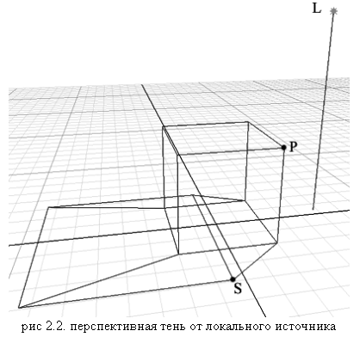
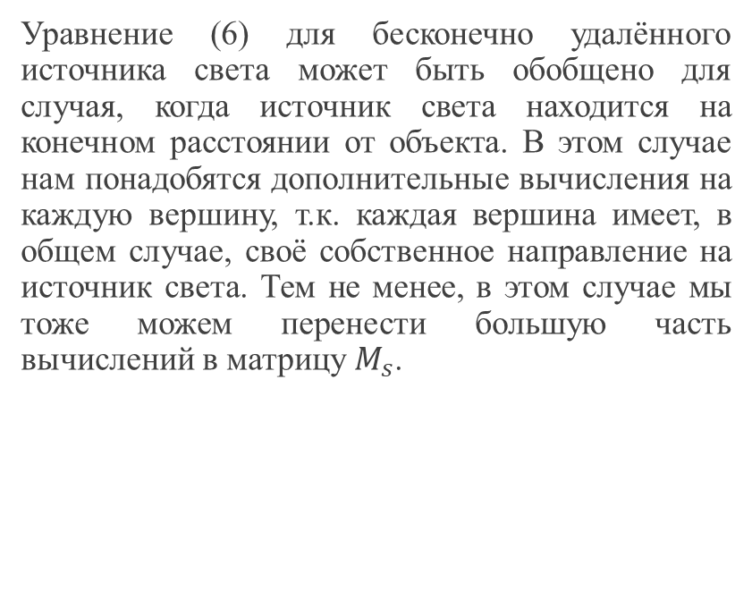
Локальный источник света
Уравнение (6) для бесконечно удалённого источника света может быть обобщено для случая, когда источник света находится на конечном расстоянии от объекта. В этом случае нам понадобятся дополнительные вычисления на каждую вершину, т.к. каждая вершина имеет, в общем случае, своё собственное направление на источник света. Тем не менее, в этом случае мы тоже можем перенести большую часть вычислений в матрицу $M_{s}$.

Slide 21
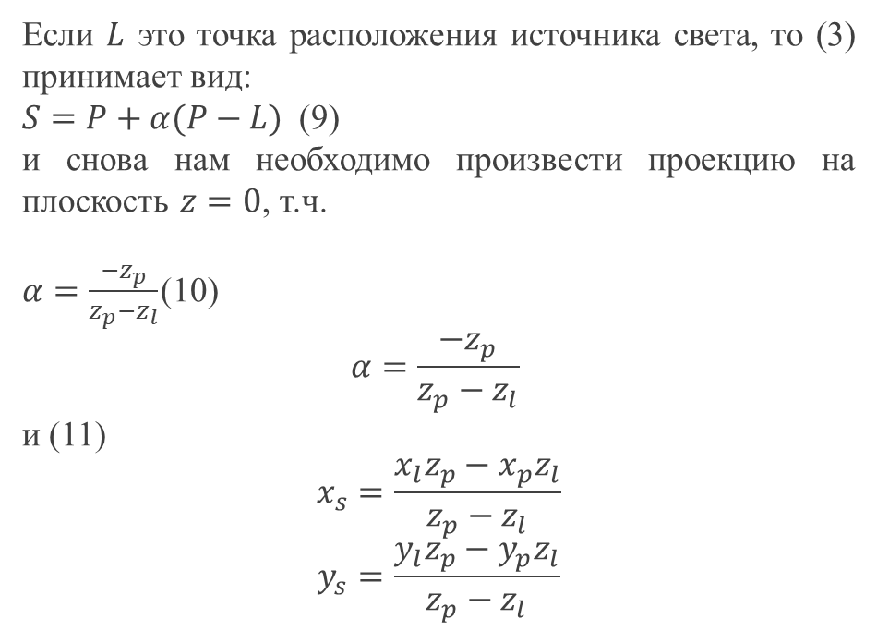
Если $L$ это точка расположения источника света, то (3) принимает вид:
$S=P+α(P−L)$ (9)
и снова нам необходимо произвести проекцию на плоскость $z=0$, т.ч.
$α=\frac{−z_{p}}{z_{p}−z_{l}}$ (10)
$$α=\frac{−z_{p}}{z_{p}−z_{l}}$$
и (11)
$$x_{s}=\frac{x_{l}z_{p}−x_{p}z_{l}}{z_{p}−z_{l}}$$
$$y_{s}=\frac{y_{l}z_{p}−y_{p}z_{l}}{z_{p}−z_{l}}$$

Slide 22
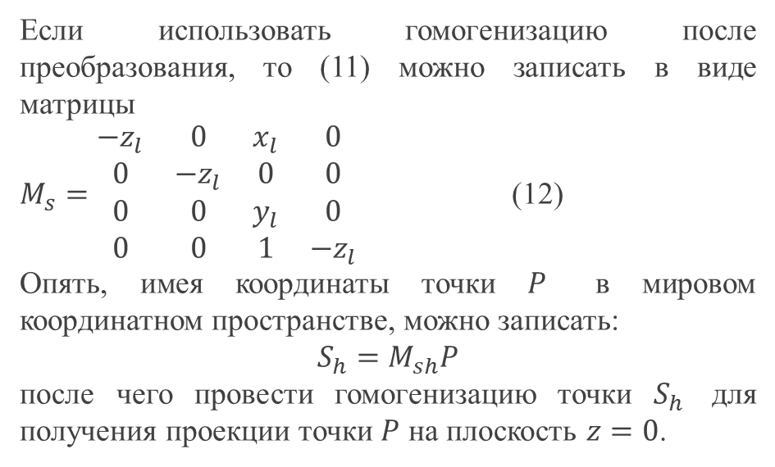
Если использовать гомогенизацию после преобразования, то (11) можно записать в виде матрицы
$M_{s}=\begin{matrix}−z_{l} & 0 & x_{l} & 0 \\ 0 & −z_{l} & 0 & 0 \\ 0 & 0 & y_{l} & 0 \\ 0 & 0 & 1 & −z_{l}\end{matrix}$ (12)
Опять, имея координаты точки $P$ в мировом координатном пространстве, можно записать:
$$S_{h}=M_{sh}P$$
после чего провести гомогенизацию точки $S_{h}$ для получения проекции точки $P$ на плоскость $z=0$.

Slide 23
Алгоритм z-буфера
Это один из простейших алгоритмов удаления невидимых поверхностей. Впервые он был предложен Кэтмулом. Работает этот алгоритм в пространстве изображения.

Slide 24
Достоинства и недостатки
Простота
Алгоритм решает задачу об удалении невидимых поверхностей и делает тривиальной визуализацию пересечений сложных поверхностей
Сцены могут быть любой сложности
Оценка вычислительной трудоемкости алгоритма не более чем линейна
Элементы сцены или картинки можно заносить в буфер кадра или в z-буфер в произвольном порядке => их не нужно предварительно сортировать по приоритету глубины => экономится вычислительное время, затрачиваемое на сортировку по глубине
Большой объем требуемой памяти
Трудоемкости
Высокая стоимость устранения лестничного эффекта
Высокая стоимость реализации эффектов прозрачности и просвечивания

Slide 25
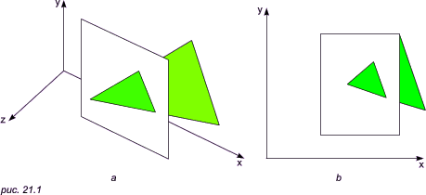
Формальное описание алгоритма
заполнить буфер кадра фоновым значением интенсивности или цвета
заполнить z-буфер минимальным значением z
преобразовать каждый многоугольник в растровую форму в произвольном порядке
для каждого пикселя(x, y) в многоугольнике вычислить его глубину z(x, y) сравнить глубину z(x, y) со значением z-буфера(x, y), хранящимся в z-буфере в этой же позиции
если z(x, y) > z-буфер(x, y), то записать атрибут этого многоугольника (интенсивность, цвет и т. п.) в буфер кадра и заменить z-буфер(x, y) на z(x, y), в противном случае никаких действий не производить
В качестве предварительного шага там, где это целесообразно, применяется удаление нелицевых граней.

Slide 26
Алгоритм построения теней Азертона
Азертон включил построение теней в алгоритм удаления невидимых поверхностей, основанный на методе отсечения Вейлера-Азертона. Его преимущество состоит в том, что он работает в объектном пространстве и результаты годятся как для точных расчетов, так и для синтеза изображений.

Slide 27
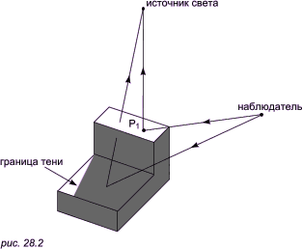
На первом шаге с помощью алгоритма удаления невидимых поверхностей выделяются освещенные, то есть видимые из положения источника грани.
Освещенные многоугольники помечаются и преобразуются к исходной ориентации, где они приписываются к своим прототипам в качестве многоугольников детализации поверхности.

Slide 28
Для того чтобы не получить ложных теней, сцену надо рассматривать только в пределах видимого или отсекающего объема, определенного положением источника. Иначе область вне этого объема окажется затененной, и наблюдатель увидит ложные тени. Это ограничение требует также, чтобы источник не находился в пределах сцены, так как в этом случае не существует перспективного или аксонометрического преобразования с центром в источнике, которое охватывало бы всю сцену.

Slide 29
На втором шаге объединенные данные о многоугольниках обрабатываются из положения наблюдателя. Если какая-либо область не освещена, применяется соответствующее правило расчета интенсивности с учетом затенения.
Если источников несколько, то к базе данных добавляется несколько наборов освещенных граней.

Slide 30
Мягкие тени
Наблюдения показывают, что тень неоднородна по своей интенсивности. Она состоит из полной тени и переходной полосы – полутени. Тени с резкими границами выглядят неправдоподобно. Мягкие тени способствуют увеличению реалистичности виртуальной сцены.
Существует несколько методик размытия границы тени на фиксированную величину. Так же имеются методы вычисления мягких теней. Резкие тени в компьютерной графике рассчитываются от точечных источников света, то мягкие – от протяженных.

Slide 31
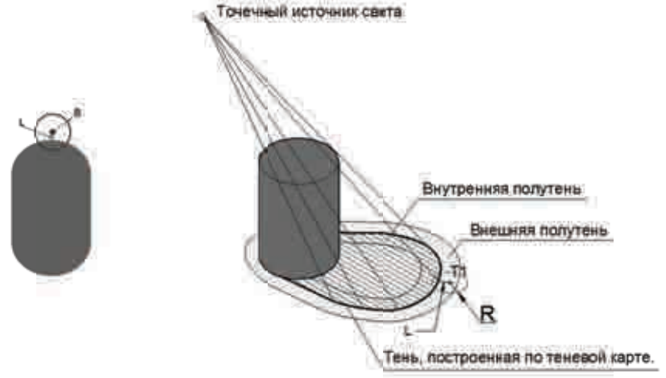
Ход алгоритма
Данный метод основан на алгоритме Single Sample Soft Shadows.
В соответствии с алгоритмом теневых карт формируется теневая карта, которая представляет собой матрицу видимых со стороны источника света точек и расстояния до них. Для определения освещённости точки сцены или её затенения для неё вычисляется расстояние от источника света и сравнивается со значением из теневой карты для соответствующей позиции. Если расстояние до точки источника света больше чем значение из теневой карты, значит точка заслонена другим объектом, то есть затенена. Если расстояния равны, то точка освещена.

Slide 32
На следующем этапе проводится проверка на принадлежность точки к области полутени. Для освещённой точки производят поиск точки, затенённой в пределах заданного радиуса. Если таковая находится, значит, точка лежит в области внешней полутени, и её освещённость уменьшают пропорционально её видимости. Иначе её продолжают считать освещённой.

Slide 33
Для затенённой точки ищут точку, освещённую в пределах того же радиуса, и, если находят, то точке добавляют освещённости пропорционально её видимости. Считается, что точка лежит в области внутренней полутени. Если же ни одной точки освещённости рядом не находится, то данная точка считается полностью затенённой. Таким образом граница тени размывается и во внешнюю сторону, и во внутреннюю, образую полутень.

Slide 34
Полученная тень не является реалистичной, т.к. она одинаково размыта на всём протяжении.
Недостатки данного алгоритма: алиасинг (ошибочное затенение), протечки света (тёмные пятна на стыках) и темные полосы на границах смежных плоскостей.

Slide 35
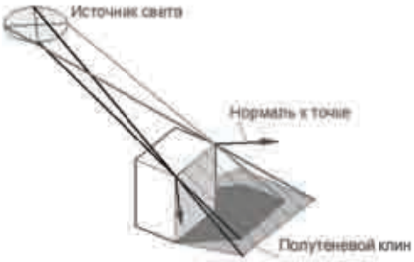
Построение мягких тканей на основе алгоритма теневых объёмов
По данному алгоритму точка считается затенённой, если она лежит внутри одного из теневых объёмов. И, наоборот, точка освещена, если она находится вне любого из теневых объёмов.

Slide 36
Если теневой объём вытягивается от точечного источника света через силуэтные ребра объекта, то полученные клинья могут быть получены только от протяженных источников света. К силуэтному ребру объекта проводят плоскости, касательные противоположным сторонам освещения. Эти грани образуют полутеневой клин. Всё, что попало в область пенумембрального клина лежит в области полутени. Чтобы вычислить освещённость в любой из точек полутени, необходимо определить, какую часть источника света видно из этой точки.

Slide 37
Для построения грани полутеневого клина можно воспользоваться следующим приближением. Каждой вершине силуэта приводятся в соответствие две противоположные точки на источнике света. Эти точки находятся в результате пересечения границы источника линией, параллельной некоторому вектору, представляющему собой интерполированную нормаль в вершине силуэта. Через одну из этих точек и соответствующую вершину силуэта вытягивается грань полутеневого клина. А другую – грань теневого объёма.

Slide 38
Недостатком данного алгоритма можно назвать трудоёмкость построения полутеневого клина для затенения объектов со сложной поверхностью.

Slide 39
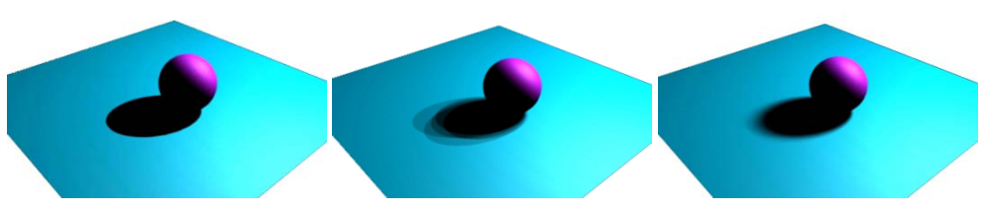
Построение мягких теней на основе алгоритма ОРЛТ
Алгоритм лучевой трассировки даёт получить наиболее приближённую к реальности картину освещённости. Тени имеют геометрически правильные границы. Полупрозрачные объекты окрашивают в свой цвет взаимодействующий с ними свет.
Тень от одного источника света
Тень от нескольких источников света
Тень от протяженного источника света

Slide 40
С помощью алгоритма обратной рекурсивной лучевой трассировки (ОРЛТ) можно рассчитать освещение только от точечных источников света и получить соответственно чёткие, резкие тени. Тем не менее, существуют методы получения мягких теней на основе лучевой трассировки. Например, можно получить мягкие тени, как от протяженных источников, если вместо одного испускать к источнику света несколько лучей с определённым шагом.
Тень от одного источника света
Тень от нескольких источников света
Тень от протяженного источника света

Slide 41
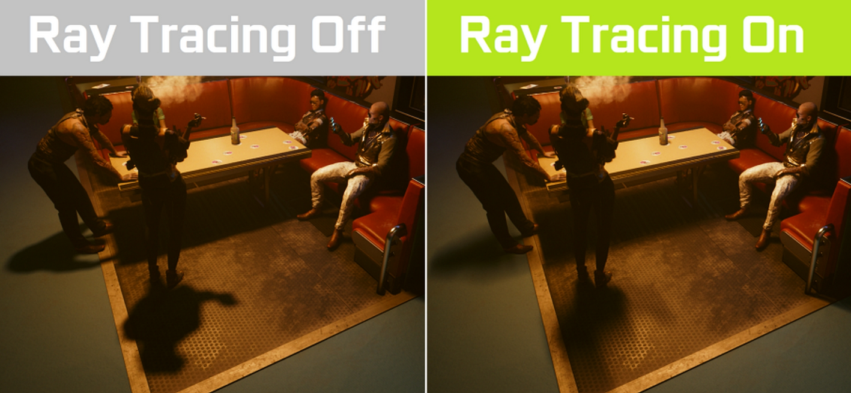
Алгоритмы локального освещения
Алгоритмы локального освещения описывают то, как каждая поверхность отражает или пропускает свет. Эти математические алгоритмы вычисляют интенсивность, цвет и дальнейшее (после отражения или прохождения насквозь) распределение света, упавшего на поверхность объекта. Простейшие из таких алгоритмов рассматривают только свет, непосредственно пришедший от источников освещения к тонируемой поверхности.
Cyberpunk 2077

Slide 42
Однако алгоритмы локального освещения не позволяют получать корректные итоговые изображения, т. к. не учитывают более сложные взаимодействия поверхностей и освещения сцены. Вот только некоторые из них:
поверхности могут блокировать часть падающего на них света и отбрасывать тени на другие поверхности;
в блестящих поверхностях могут присутствовать отражения других объектов;
на поверхностях могут возникать рефлексы;
прозрачные поверхности позволяют видеть объекты, находящиеся за ними.

Slide 43
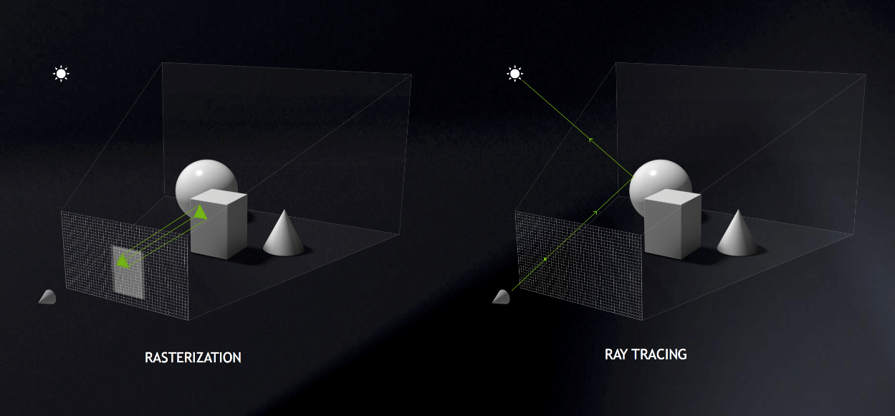
Алгоритмы глобального освещения
Алгоритмы просчета глобального освещения при визуализации корректно учитывают прохождение света между поверхностями, что решает поставленные проблемы. Чаще всего используются два таких алгоритма:
трассирование лучей
излучательность.
RTX hybrid rendering

Slide 44
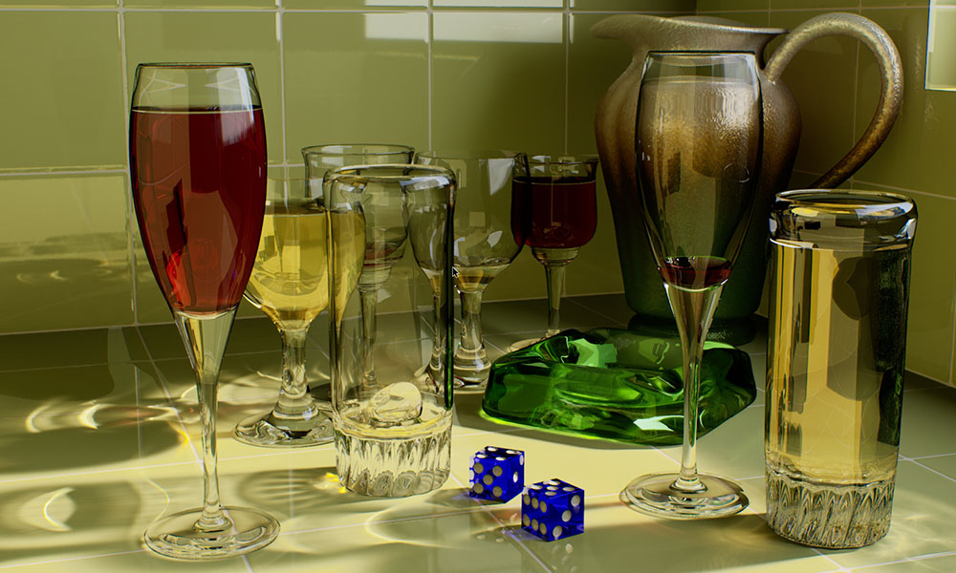
Алгоритм трассировки лучей
Изображение, полученное с помощью трассировки лучей

Slide 45
Данный алгоритм отслеживает в обратном направлении прохождение лучей света от глаза наблюдателя через каждый пиксел итогового изображения к поверхностям визуализируемых объектов. В случае пересечения трассируемого луча с поверхностью происходит одна из следующих ситуаций.
Если поверхность не зеркальная и не прозрачная, за ней образуется тень. Цвет самой поверхности в точке пересечения вычисляется с учетом характеристик источников освещения.
Для зеркальных поверхностей делается оценка дальнейшего прохождения отраженного света.
Для прозрачных – пропущенного света.
В последних двух случаях оценка дальнейшего прохождения луча повторяется при последующих пересечениях с поверхностями, но не более определенного количества раз (итераций).

Slide 46
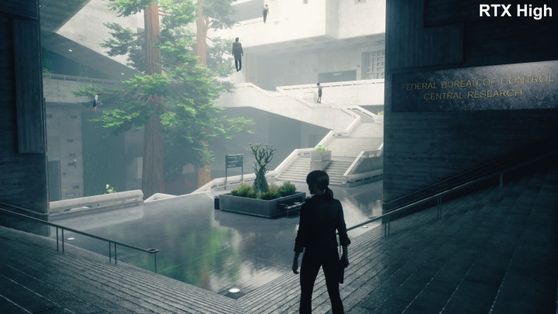
Алгоритм обратного трассирования лучей является очень мощным и гибким. Он позволяет аккуратно просчитывать такие характеристики глобального освещения, как тени, зеркальные отражения, преломления света в прозрачных материалах.
Control

Slide 47
Однако он имеет два существенных недостатка:
высокая сложность и, как следствие, малая скорость вычислений;
подмена просчитанного непрямого освещения на "абстрактный" окружающий свет, что приводит, например, к отсутствию рефлексов на поверхностях.

Slide 48
Алгоритм излучательности
Алгоритм просчета излучательности фундаментально отличается от алгоритма трассирования лучей. Вместо вычисления цвета каждого пиксела итогового изображения этот алгоритм просчитывает интенсивность каждой точки пространства сцены. Поверхности всех объектов разбиваются на элементы (небольшие по площади) и для каждого из них вычисляется, сколько света он излучает на остальные элементы. Этот алгоритм, изобретенный в 1960-х годах, был значительно модернизирован в 1988 году и получил название алгоритма излучательности с последовательной детализацией. Это новшество означает, что мы сможем наблюдать за улучшением качества и детализации изображения при прогрессивном разбиении поверхностей на более мелкие элементы.

Slide 49
Полученное таким образом изображение сцены является корректным с точки зрения отражений света между поверхностями, но имеет и свои неустранимые недостатки:
большие затраты памяти при вычислениях;
отсутствие в полученном изображении отражений и преломлений света в прозрачных поверхностях.

